Slide 1
지능형 드론 멘토링 과정 2차 H/W 구매 목록 2019년 6월
V 1.0
2019년 1학기
한세대학교 자율 비행

Slide 2
문서 이력
버전 | 날짜 | 이력 | 페이지
1.00 | 19-06-10(월) | 최초 작성

Slide 3
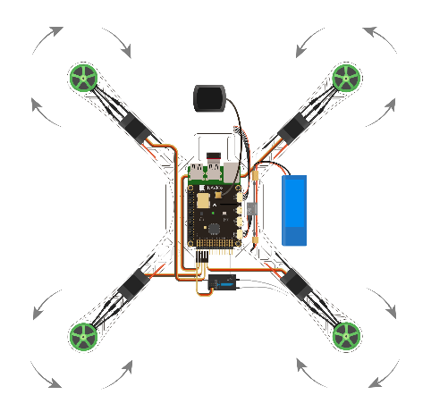
전체 구매 목록
구매 방법 | 구매 시기 | 제품 | 모델/스펙 | 가격 | 수량 | 비고
견적 구매 | 5월 말 | 드론 조립 | NAVIO2 기반 드론 |  | 2 | 테스트
견적 구매 | 6월 중순 | 드론 조립 | NAVIO2 기반 드론 |  | 학생수 | 확정 구매

Slide 4
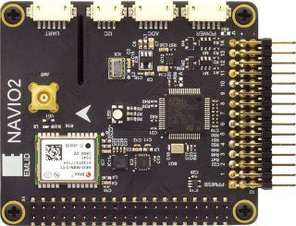
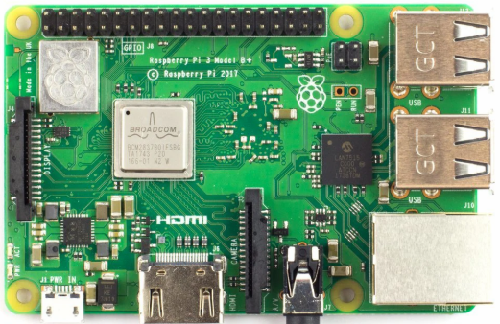
NAVIO2 + Raspberry PI B+
구매처 | 제품 | 모델/스펙 | 가격 | 수량 | 비교
해외 | 콘트롤러 | NAVIO2 | 20 만원 | 5 | 교육용
 |  | NAVIO2 | 20 만원 | 2 | 수리용
 |  | NAVIO2 | 20 만원 | 4 | 차량(자율주행)
국내 | 컴퓨터 | RASPBERRY PI B+ | 5 만원 | 5 | 교육용
 |  | RASPBERRY PI B+ | 5 만원 | 2 | 수리용
 |  | RASPBERRY PI B+ | 5 만원 | 0 | 차량(자율주행)
 | 계 |  | 35 만원
NAVIO2 : https://emlid.com/navio/

Slide 5
NAVIO2 기반 드론 조립
콘트롤러
NAVIO2 (10만원)
https://emlid.com/navio/
Pixhawk 4 (36만원)
http://dronewe.com/product/detail.html?product_no=3561&cate_no=512&display_group=1
Pixhack V5 (80만원)
http://dronewe.com/product/detail.html?product_no=4039&cate_no=667&display_group=1
본체
SHRC H1G ($ 94)
https://www.gearbest.com/rc-quadcopters/pp_009187953341.html?wid=1433363
JDRC JD ($ 80)
https://www.gearbest.com/rc-quadcopters/pp_009531904281.html?wid=1433363
GEPRC Mark2 ($ 264)
https://www.gearbest.com/brush-fpv-racer/pp_009166157856.html?wid=1433363
GT-R530 NX( $ 243 )
https://www.gearbest.com/brush-fpv-racer/pp_009542172048.html?wid=1433363
Aurora RC Mini Fight ($ 137)
https://www.gearbest.com/brushless-fpv-racer/pp_1156927.html?wid=1433363

Slide 6
NAVIO2 드론 조립 예
https://community.emlid.com/t/first-build-quadcopter-autonomous-drone-rpi-3-b-navio2/12597

Slide 7
끝.

